Slide 1
BOOK U LOVE [북ː유럽]
Book Recommendation Service
http://i02b205.p.ssafy.io/
대전 2반 B205
(DAMUNGBISSA)
이승열
심규현 이병주 김아현 박태수
Notes:
1) 안녕하세요 북유럽 발표를 맡게 된 이승열 입니다.
저희가 소개할 서비스는 북유럽으로 책 추천을 도와주는 서비스 입니다

Slide 2




WHAT IS Book_U_Love ?
책을 추천 받고
싶은 사람들
책 정보 & 리뷰를
모아서
빅데이터 기반의
다양한 추천 방식
Notes:
저희 서비스는 책을 추천 받고싶은 사람들이 ,
책 정보와 리뷰를 보고,
빅데이터 기반의 다양한 추천 방식을 통해 책을 추천 받을 수 있는 서비스 입니다.

Slide 3
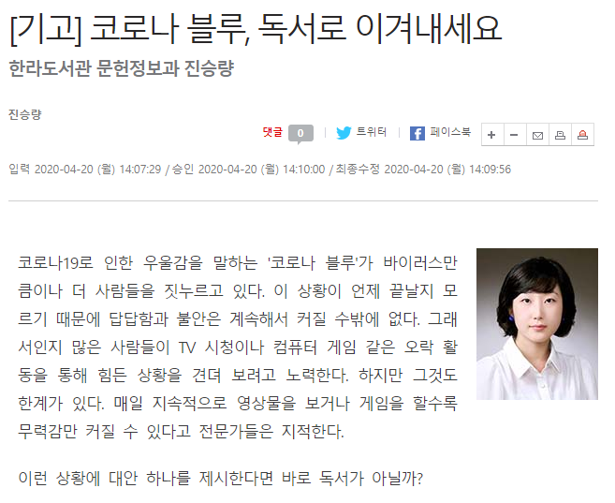

WHY Book_U_Love ?
Notes:
왜 북유럽 서비스를 시작하게 됐을까요?!
이러한 기사들을 보시다시피 오랜 기간 코로나 바이러스로 인해 집에서 답답함과 우울감을 느끼게 된다는 코로나 블루, 이 시국에 집에서 독서를 통하여 마음의 양식을 쌓고 심신정화를 해보는 건 어떨까하는 생각을 바탕으로 기획하였습니다

Slide 4
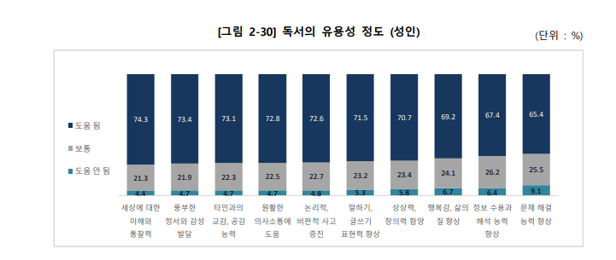
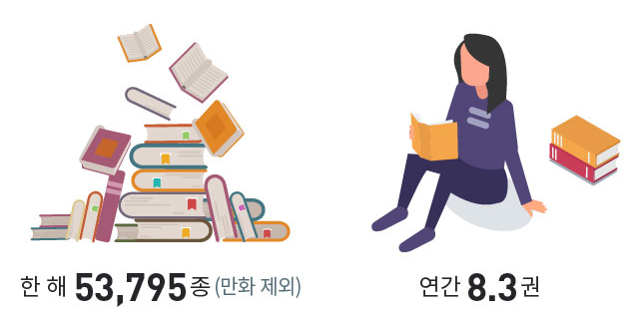
BIGDATA 주제 선정
Book U Love, Book Recommendation Service
신간 발행 종수
성인 독서량
65,432
7.5
2019.1.1~12.31, 대한출판문화협회
2019년 국민독서실태조사 문화체육관광부
Notes:
넘기기전 질문)) 한 해에 한국에서 나오는 책이 몇 건이나 될까요? 그리고 성인이 1년에 평균 몇 권의 책을 읽을까요 ??
작년에 한국에서 출간된 책은 6만 5천권이었고, 성인 1년 평균 독서량이 7.5권인 것을 볼 수 있습니다.
1년에 이렇게 많은 책이 나오고 있지만 읽을 수 있는 시간과 권수는 한정적입니다. 이런 현실을 고려하여 ‘어떻게 해야 효율적인 독서활동을 할 수 있을까, 좋은 책을 많이 읽을 수 있을까’에 대한 고민을 하게 되었습니다.
클릭 ) 다음 그래프를 보면 알 수 있듯, 책 읽는 것은 여러가지 유용성을 제공하고 있습니다. 하지만 어떤 책을 읽어야할지, 어떤 책이 나에게 도움이 될지 몰라 독서를 하지 못한 분들을 위해 본인의 취향에 알맞은 책을 추천해 드리겠습니다. 이번 기회에 책 한권 사러 나가보시는건 어떨까요 !!

Slide 5







SERVICE 기능 상세
Book U Love, Book Recommendation Service
유저 맞춤형 도서 추천
비슷한 유저, 성별, 나이를 토대로 유저 취향에 맞는 도서 추천
관심 카테고리 통계
세부 관심 카테고리 분석 제공
리뷰 스포일러 숨기기
댓글 작성 시 스포일러 주의 표시
도서 랭킹
평점순, 리뷰 개수순으로
정렬된 도서 목록 제공
별점 그래프
사용자 리뷰 분포 확인
데이터 수집기
추천의 정확성을 높이기 위한 도서 리뷰 수집기
도서 추천 컨텐츠 연결
도서 추천 관련 컨텐츠 유튜브 링크 제공
Notes:
다음으로 북유럽 서비스의 주요 기능을 설명해드리겠습니다
리뷰 데이터를 기반으로 추천을 하기 때문에 리뷰가 부족한 경우 정확한 도서추천이 나오지 않아 리뷰 작성을 유도할 수 있는 데이터 수집기 기능을 추가하였습니다.

Slide 6
SERVICE 기능 상세
Book U Love, Book Recommendation Service
유저 맞춤형 도서 추천
비슷한 유저, 성별, 나이를 토대로 유저 취향에 맞는 도서 추천
관심 카테고리 통계
세부 관심 카테고리 분석 제공
리뷰 스포일러 숨기기
댓글 작성 시 스포일러 주의 표시
도서 랭킹
평점순, 리뷰 개수순으로
정렬된 도서 목록 제공
별점 그래프
사용자 리뷰 분포 확인
데이터 수집기
추천의 정확성을 높이기 위한 도서 리뷰 수집기
도서 추천 컨텐츠 연결
도서 추천 관련 컨텐츠 유튜브 링크 제공
Notes:
또한 리뷰의 별점 그래프나, 관심 카테고리 통계와 같은 부분에서 다양한 도표를 통하여 인사이트를 구성하였습니다.

Slide 7
SERVICE 기능 상세
Book U Love, Book Recommendation Service
유저 맞춤형 도서 추천
비슷한 유저, 성별, 나이를 토대로 유저 취향에 맞는 도서 추천
관심 카테고리 통계
세부 관심 카테고리 분석 제공
리뷰 스포일러 숨기기
댓글 작성 시 스포일러 주의 표시
도서 랭킹
평점순, 리뷰 개수순으로
정렬된 도서 목록 제공
별점 그래프
사용자 리뷰 분포 확인
데이터 수집기
추천의 정확성을 높이기 위한 도서 리뷰 수집기
도서 추천 컨텐츠 연결
도서 추천 관련 컨텐츠 유튜브 링크 제공
Notes:
그리고 협업 필터링을 기반으로 한 유저 맞춤형 도서 추천으로 성별이나 나이대에 따른 관심 책이나 카테고리에 대한 순위를 볼 수 있습니다.
서비스의 자세한 기능과 이용방법은 시연영상을 통해 소개해드리겠습니다

Slide 8



BIGDATA 주제 선정
Book U Love, Book Recommendation Service
읽고는 싶지만 무엇을 읽어야 할 지 모르겠다면!
"이제 저희가 추천해드릴게요.“
빅데이터로 추천받는 맞춤 도서로
코로나 피해 집콕하며 함께 교양 쌓아요
도서 추천 서비스, <Book_U_Love> 개봉 박두!
Book Recommendation Service
Notes:
빅데이터를 기반으로 도서를 추천해주는 서비스, 북유럽을 소개합니다!

Slide 9
demonstration 시연 영상
Book U Love, Book Recommendation Service
SERVICE DEMONSTRATION
http://i02b205.p.ssafy.io/

Slide 10




추후 과제
리뷰 데이터를 늘려 추천 정확도 향상
리뷰 좋아요에 따른 포인트, 리뷰왕 제도
서점이나 온라인 책 판매 서비스 전자책과 연계
베스트셀러, 스테디셀러, 문학상 등 태그 기능
Notes:
여기까지 북유럽 서비스 시연영상이었습니다
향후 발전할 수 있는 과제를 생각해 보았습니다.
먼저, 리뷰 데이터가 부족한 이유로 추천정확도가 떨어지는 점을 보완하기 위해 더 많은 유저들의 리뷰를 쌓아 더욱 유용한 추천 알고리즘을 구현할 계획입니다.
그리고 현재 책 하나에 하나의 카테고리만 연결되어 있는데 이 부분도 여러 개의 카테고리가 연동되도록 구현하고 있습니다
베스트셀러나 노벨 문학상, 혹은 TV에 소개가 된 책같은 경우 태그 기능을 이용해 묶어서 찾아 볼 수 있도록 할 계획입니다.
그 다음은 수익 창출 모델로 서점이나 온라인 책 판매 서비스와 연계할 수도 있다는 생각이 들었습니다
서비스 연계가 된다면 리뷰 좋아요에 따라 포인트를 지급하는 등 사용자의 참여도를 높일 계획입니다.

Slide 11





TEAM DAMUNGBISSA
다섯 명이 뭉쳐야 비로소 싸피!
BACKEND
Project manager / 이승열
Backend 추천 알고리즘 구현
Analyst / 이병주 Backend 분석가
Collector / 박태수 Backend 정보 수집
FRONTEND
Project engineer / 심규현
Frontend 한땀한땀 장인
Designer / 김아현
Frontend UX/UI 디자이너
Notes:
이상으로 프로젝트 발표를 마치겠습니다
추가적인 질문이나 궁금하신 사항은 메터모스트로 담당자에게 질문주시면 환영하겠습니다 !
북유럽이습니다 !

